Slide 1
ANTROPOMETRI & DESAIN SARANA
Perencanaan URM TM8

Slide 2
ANTROPOMETRI
Antropometri berasal dari “anthro” yang memiliki arti manusia dan “metri” yang memiliki arti ukuran.
Menurut (Wignjosoebroto, 2008), antropometri adalah studi yang berkaitan dengan pengukuran dimensi tubuh manusia.
Bidang antropometri meliputi berbagai ukuran tubuh manusia seperti berat badan, posisi ketika berdiri, ketika merentangkan tangan, lingkar tubuh, panjang tungkai, dan sebagainya

Slide 3
ANTROPOMETRI
Manfaat Antropometri :
Menentukan Ukuran yang sesuai/tepat dalam mendesain sarana yang digunakan oleh manusia (Meja, Kursi, Lemari, Pakaian, Pintu dll)
Menentukan Kebutuhan Area yang diperlukan oleh manusia untuk bekerja/beraktivitas (Luas Ruang Kerja, Luas Jalur Lalu-lintas, dll)

Slide 4
ANTROPOMETRI
PRINSIP PENERAPAN DATA ANTROPOMETRI
Prinsip perancangan bagi individu dengan ukuran ekstrim (besar atau kecil)
Bagian sarana/fasilitas yang ukurannya berkaitan dengan jangkauan maka penentuan ukuran mempertimbangkan individu yang kecil (Persentil 5)
Rumus P5 = Rata-Rata – (1,645 x Standar Deviasi)
Bagian sarana/fasilitas yang ukurannya berkaitan dengan akses maka penentuan ukuran mempertimbangkan individu yang besar (Persentil 95)
Rumus P95 = Rata-Rata + (1,645 x Standar Deviasi)

Slide 5
ANTROPOMETRI
PRINSIP PENERAPAN DATA ANTROPOMETRI
Prinsip perancangan yang bisa disesuaikan Rancangan bisa diubah – ubah ukurannya, sehingga cukup fleksibel untuk diaplikasikan pada berbagai ukuran tubuh (berbagai populasi)
Prinsip perancangan dengan ukuran rata – rata. Rancangan didasarkan atas rata – rata ukuran manusia. Prinsip ini dipakai jika peralatan yang didesain harus dapat dipakai untuk berbagai ukuran tubuh manusia

Slide 6
ANTROPOMETRI
JENIS ANTROPOMETRI
Antropometri Statis (stuctural body dimension) : Pengukuran ini diukur dengan berbagai posisi standar dan tidak bergerak (tetap tegak sempurna)
Antropometri Dinamis (functional body dimension) : Pengukuran ini dilakukan terhadap posisi tubuh pada saat melakukan gerakan-gerakan tertentu yang berkaitan dengan gerakan-gerakan kerja atau dalam posisi yang dinamis.

Slide 7
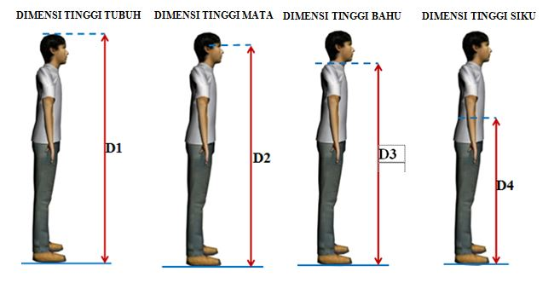
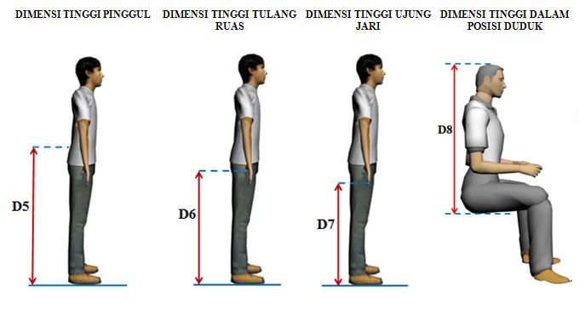
ANTROPOMETRI STATIS

Slide 8
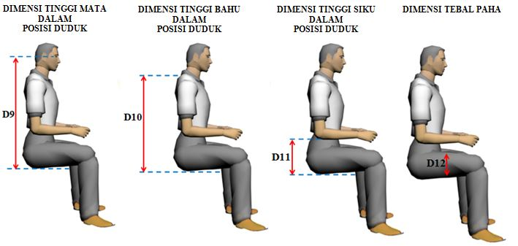
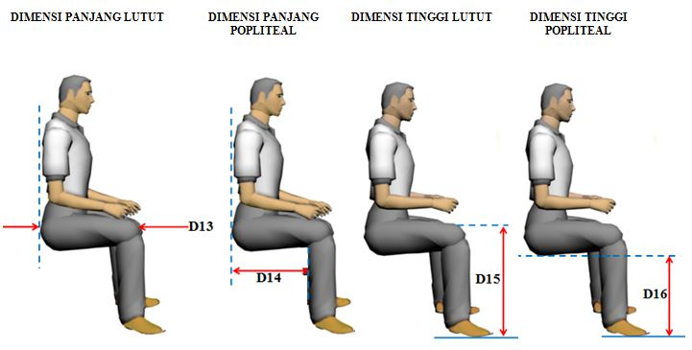
ANTROPOMETRI STATIS

Slide 9
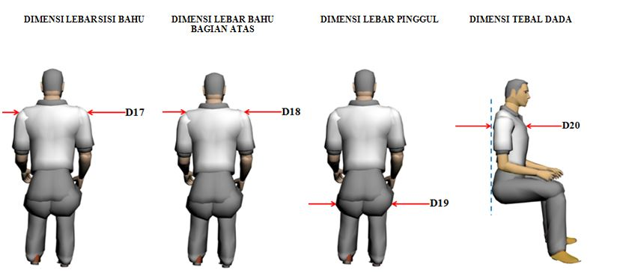
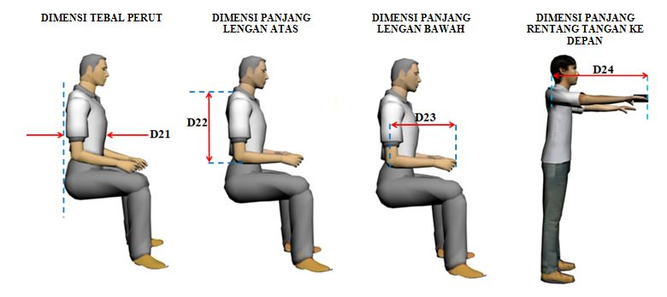
ANTROPOMETRI STATIS

Slide 10
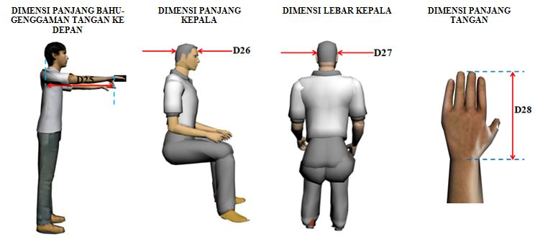
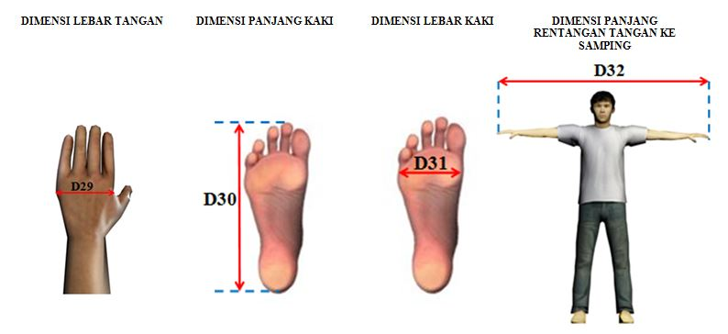
ANTROPOMETRI STATIS
= Jangkauan Tangan Ke Depan
= Panjang Depa

Slide 11
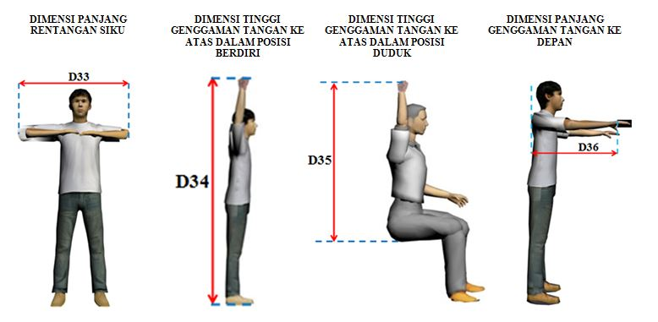
ANTROPOMETRI STATIS
= Jangkauan Tangan Ke Atas (berdiri)
= Jangkauan Tangan Ke Atas (duduk)
LIHAT REKAP DATA ANTROPOMETRI INDONESIA DI MODUL HAL 38.

Slide 12
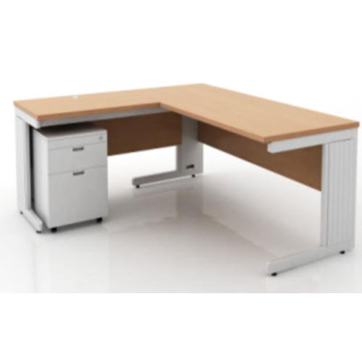
DESAIN SARANA : MEJA KERJA
HAL-HAL YANG PERLU DIPERHATIKAN DALAM DESAIN MEJA KERJA
Dimensi Meja Kerja (Panjang Meja, Lebar Meja, Tinggi Meja) disesuaikan dengan ukuran antropometri Staf/Petugas.
Antopometri yang terkait dengan Dimensi Meja Kerja adalah :
Tinggi Siku (Duduk/Berdiri)
Jangkauan Tangan Ke Depan
Panjang Depa

Slide 13
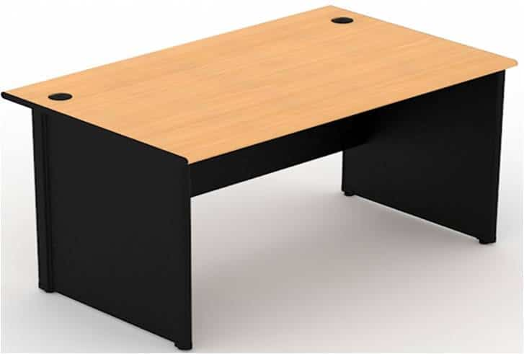
DESAIN SARANA : MEJA KERJA
DIMENSI/UKURAN MEJA KERJA
Lebar Meja
Panjang Meja
Tinggi Meja

Slide 14
DESAIN SARANA : MEJA KERJA
KRITERIA UKURAN MEJA KERJA
1. Tinggi Meja <=Tinggi siku duduk P5+ tinggi alas duduk
atau Tinggi Meja = 54-58cm dari lantai s/d permukaan meja
2. Panjang Meja <= Panjang Rentang tangan samping P5
3. Lebar Meja <= Jangkauan tangan ke depan P5
atau Lebar Meja <= 80cm

Slide 15
DESAIN SARANA : LOKET
Beberapa hal yang perlu diperhatikan dalam mendesain loket antara lain :
Kerahasiaan : desain loket pendaftaran perlu memberi pembatas atau penyekat pada masing-masing loket.
Kelancaran komunikasi : apabila terdapat pembatas antara petugas dengan pendaftar/pasien maka perlu diberi lubang bicara.
Keselamatan dan keamanan kerja serta mengurangi beban dalam kerja/stres : Penentuan jenis mebel/furniture menunjang kenyamaman kerja petugas & Kriteria Ergonomis/Ideal.

Slide 16
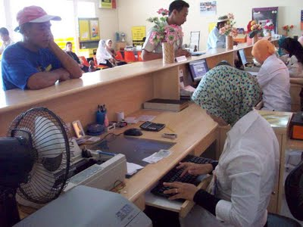
DESAIN SARANA : LOKET
Terdapat 3 jenis Loket Pendaftaran
Posisi Pasien/ Pendaftar Berdiri (tanpa kaca Pembatas)
Posisi Pasien/ Pendaftar Berdiri (dengan kaca Pembatas)
Contoh Loket : Seperti Loket Pendaftaran pada Lab Rekam Medis

Slide 17
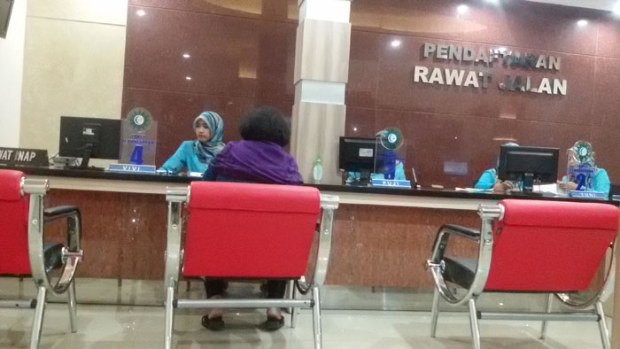
DESAIN SARANA : LOKET
Terdapat 3 jenis Loket Pendaftaran
Posisi Pasien/ Pendaftar Duduk

Slide 18
DESAIN SARANA : LOKET
Hal-Hal yang perlu diperhatikan dalam mengukur DIMENSI MEJA LOKET PENDAFTARAN PASIEN
.
Jika posisi pasien berdiri seperti gambar ini, maka Tinggi meja Loket ada 2 sisi, yaitu sisi petugas dan sisi pasien
Tinggi Meja Sisi Pasien
Tinggi Meja Sisi Petugas

Slide 19
DESAIN SARANA : LOKET
Hal-Hal yang perlu diperhatikan dalam mengukur DIMENSI MEJA LOKET PENDAFTARAN PASIEN
.
Lebar Meja (Jika posisi pasien berdiri maka lebar meja diukur dari sisi petugas (duduk) sampai sisi pasien (berdiri)

Slide 20
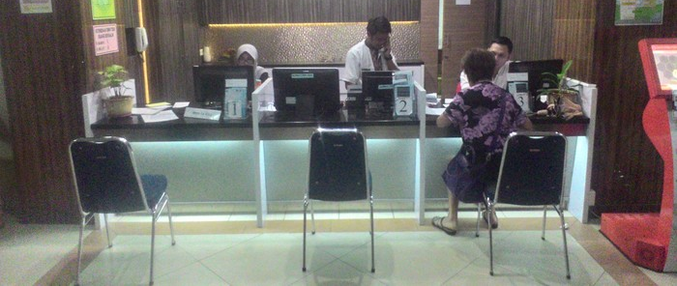
DESAIN SARANA : LOKET
Hal-Hal yang perlu diperhatikan dalam mengukur DIMENSI MEJA LOKET PENDAFTARAN PASIEN
.
Panjag Meja, Diukur sesuai porsi area masing2 petugas, Jika sudah ada pembatas antara petugas 1 dengan yang lain seperti gambar di atas maka ukur Panjang meja dari ujung pembatas bagian kiri-kana seperti tanda di atas

Slide 21
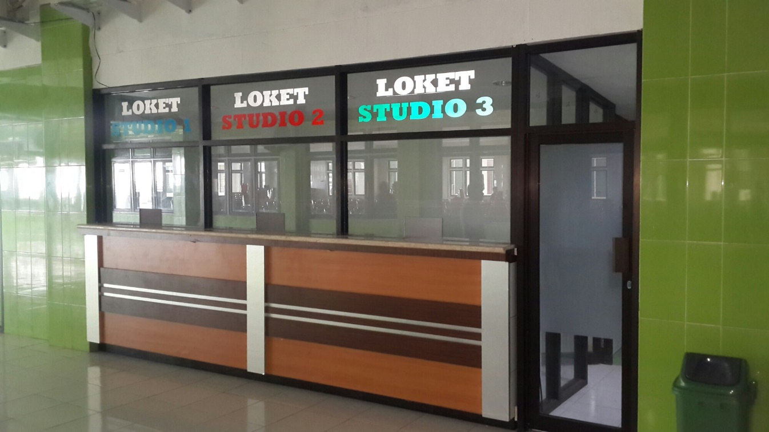
DESAIN SARANA : LOKET
Hal-Hal yang perlu diperhatikan dalam mengukur DIMENSI MEJA LOKET PENDAFTARAN PASIEN
.
Apabila Loket memiliki Pembatas Kaca seperti gambar tsb, Maka Perlu diukur Tinggi Lubang Bicara.
Pada Gambar tidak tersedia Lubang Bicara Khusus, maka pengukuran Lubang Bicara disamakan dengan Pengukuran Lubang Dokumen

Slide 22
DESAIN SARANA : LOKET
.
KRITERIA IDEAL/ ERGONOMIS UKURAN MEJA LOKET :
Tinggi Meja Sisi Depan (sisi Pasien) <= Tinggi Siku Berdiri P5
atau Tinggi Meja Sisi Depan (sisi Pasien) <= 5-10cm dibawah Tinggi siku berdiri P5
Tinggi Meja Sisi Belakang (sisi petugas) <= Tinggi siku duduk P5+ tinggi popliteal
rata-rata
atau Tinggi Meja Sisi Belakang (sisi petugas) = 54-58cm dari lantai s/d permukaan
meja
Panjang Meja <= Panjang Rentang tangan kesamping P5
Tinggi Lubang Bicara <= Tinggi mulut Posisi Berdiri P5
5. Lebar Meja <= Jangkauan tangan ke depan P5
atau Lebar Meja <= 80cm

Slide 23
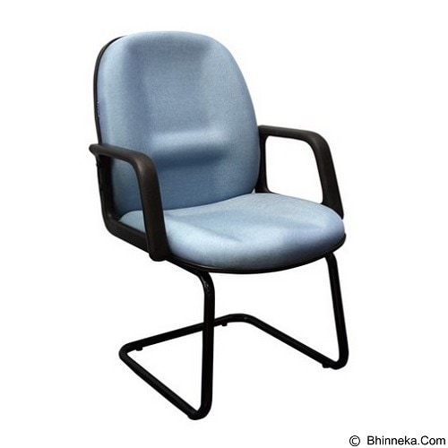
DESAIN SARANA : KURSI KERJA
Tinggi Sandaran
Lebar Sandaran
Lebar Alas Duduk
Panjang Alas Duduk
Tinggi Alas Duduk

Slide 24
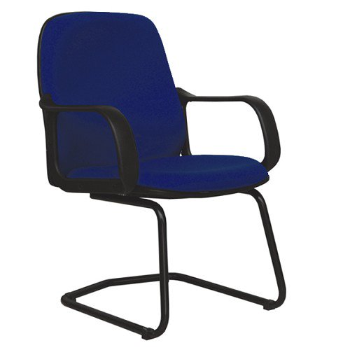
DESAIN SARANA: KURSI KERJA
KRITERIA UKURAN KURSI KERJA
1. Tinggi Alas Duduk <= Tinggi Popliteal rata-rata
2. Panjang Alas Duduk <= Panjang Popliteal P5
3. Lebar Alas Duduk >= Lebar pinggul P5
atau Lebar Alas Duduk = 44-48 cm
4. Tinggi sandaran <= Tinggi Bahu posisi duduk P5
5. Lebar Sandaran <= Lebar Bahu P5
Kriteria lainnya:
*Kursi mudah dinaik-turunkan
*Alas duduk dan sandaran berbahan lunak (busa)
*Sandaran punggung fleksibel dapat disesuaikan dengan bentuk pinggang

Slide 25
DIMENSI RAK
DESAIN SARANA: RAK FILLING
Tinggi Rak
Panjang Rak
Lebar Sub Rak
Tinggi Sub Rak
Panjang Sub Rak

Slide 26
DRM dan Sub Rak
DESAIN SARANA: RAK FILLING
DRM
POTRAIT :
T. sRak > P. DRM
L.sRak > L. DRM
DRM
LANDSCAPE
L. sRak > P. DRM
T. sRak > L. DRM

Slide 27
DESAIN SARANA: RAK FILLING
KRITERIA UKURAN RAK FILLING
1. Tinggi Rak ≤ Jangkauan Tangan Ke Atas P5
2. Panjang Rak ≤ Jangkauan Tangan kesamping P5
3. Lebar Rak ≤ Jangkauan Tangan Ke Depan P5
4. Landscape = Tinggi Sub Rak ≥ Lebar DRM
Potrait = Tinggi Sub Rak ≥ Panjang DRM
5. Landscape = Lebar Sub Rak ≥ Panjang DRM
Potrait = Lebar Sub Rak ≥ Lebar DRM
6. Jarak antar rak ≥ Lebar bahu P95 x 2

Slide 28
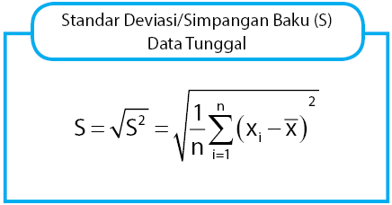
PERHITUNGAN STDEV
RUMUS PERHITUNGAN STANDAR DEVIASI DATA TUNGGAL
Contoh Soal Perhitungan P5 dan P95:
Diketahui panjang rentang tangan ke depan Kelas B = 65, 65, 63, 64, 63.
Berapa panjang rentang tangan ke depan Kelas B terkecil (P5) dan terbesar (P95)?
Rata-rata= (65+65+63+64+63)/5 = 64
Standar deviasi (S)=sqrt(( (65-64)^2+(65-64)^2+(63-64)^2+(64-64)^2+(63-64)^2)/5)
=sqrt((1+1+1+0+1)/5)
=sqrt(4/5) = sqrt(0,8)
= 0,8944
P5 = Rata-rata - 1,645* standar deviasi = 64 - 1,645* 0,8944 = 62,52
P95 = Rata-rata +1,645* standar deviasi = 64 + 1,645* 0,8944 = 65,47

Slide 29
CONTOH ANALISIS DESAIN SARANA
Kasus 1: Dilakukan pengukuran antropometri pada 5 sample.
1. Diketahui panjang rentang tangan ke depan Kelas B = 65, 65, 63, 64, 63cm.
Jika lebar meja dikantor = 54cm. Apakah lebar meja tsb sudah ideal? Jelaskan.
Jawab:
Rata-rata= (65+65+63+64+63)/5 = 64
Standar deviasi (S)=sqrt(( (65-64)^2+(65-64)^2+(63-64)^2+(64-64)^2+(63-64)^2)/5)
=sqrt((1+1+1+0+1)/5)
=sqrt(4/5) = sqrt(0,8)
= 0,8944
P5 = Rata-rata - 1,645* standar deviasi = 64 - 1,645* 0,8944 = 62,52
Kriterial ideal :Lebar Meja <= Jangkauan tangan ke depan P5.
Analisis Desain Sarana : Lebar meja tidak ideal karena terlalu kecil.
Penjelasan: Lebar meja adl 54cm <= 62,52 cm namun terlalu jauh selisih antara 54cm dan 62,52 maka lebar meja di kantor tidak ideal.
Kasus 2: Tidak dilakukan pengukuran pada sample, gunakan Rekap Data Antropomteri Indonesia di Modul hal 38.
Jika lebar meja dikantor = 54cm. Apakah lebar meja tsb sudah ideal? Jelaskan.
Jawab:
Dari Antropometri Indonesia jangkauan tangan ke depan P5= 67,81cm
Kriterial ideal :Lebar Meja <= Jangkauan tangan ke depan P5.
Analisis Desain Sarana : Lebar meja tidak ideal karena terlalu kecil.
Penjelasan: lebar meja adl 54cm <= 67,81 cm namun terlalu jauh selisih antara 54cm dan 67,81 maka lebar meja di kantor tidak ideal.

